Slide 1
매직몰 iOS
앱스토어 다운

Slide 2
불충분한 권한 검증

Slide 3
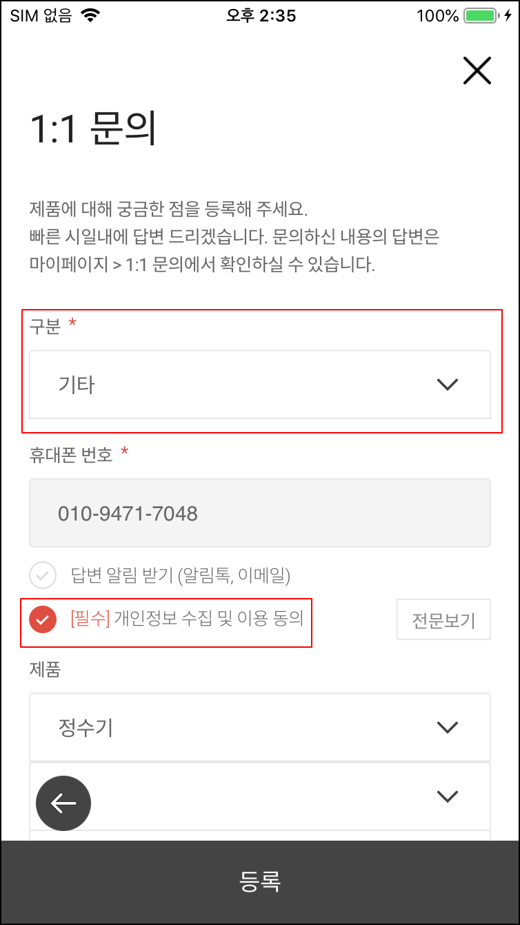
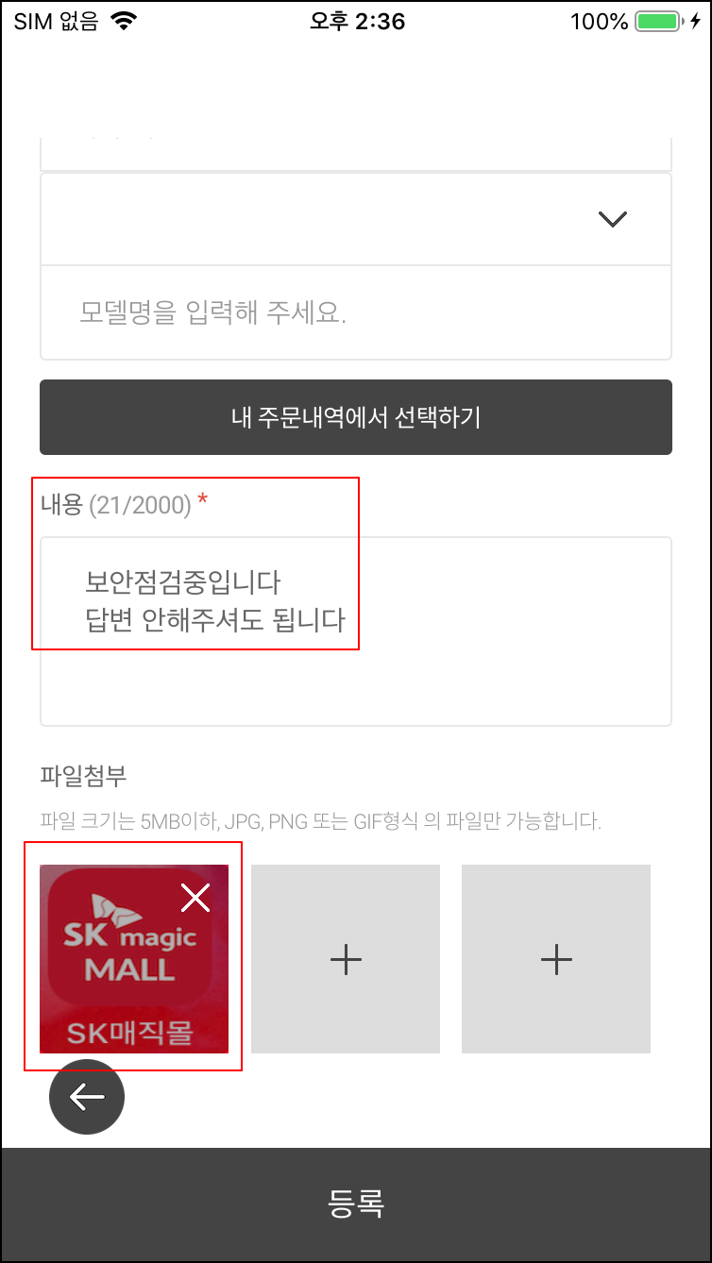
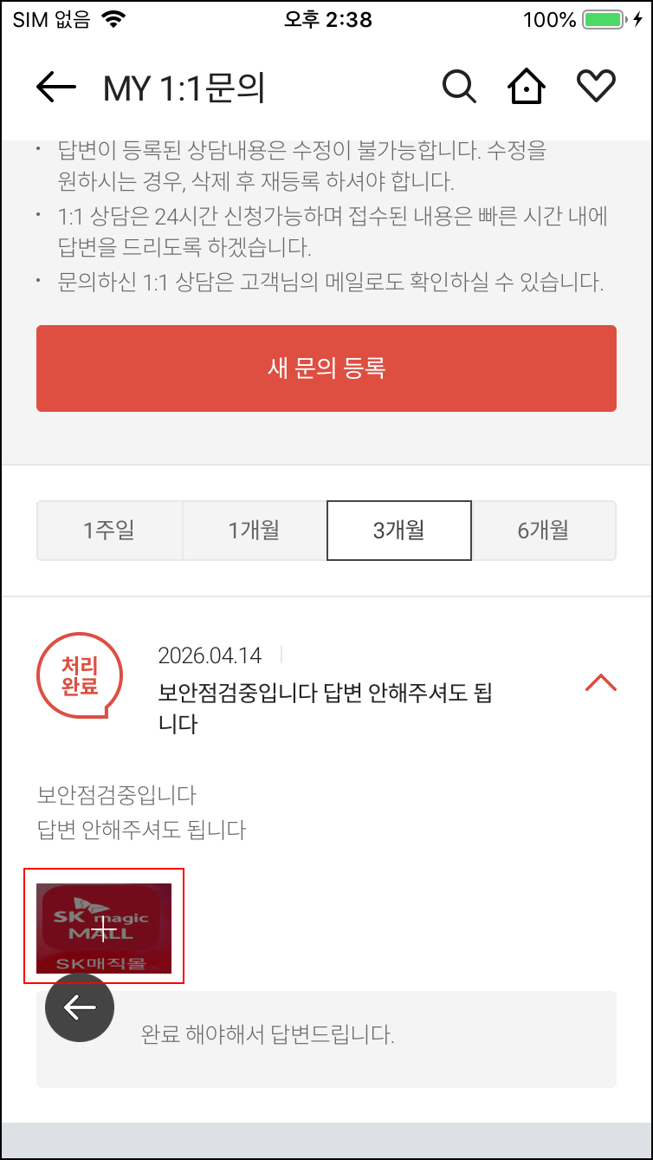

Slide 4
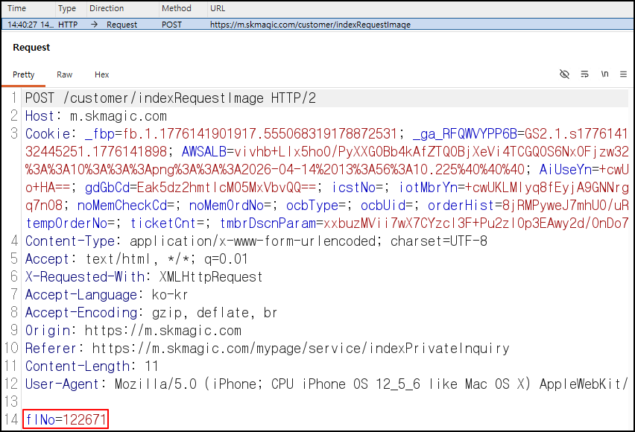

fINo값을 122671 → 122661로 변조

Slide 5
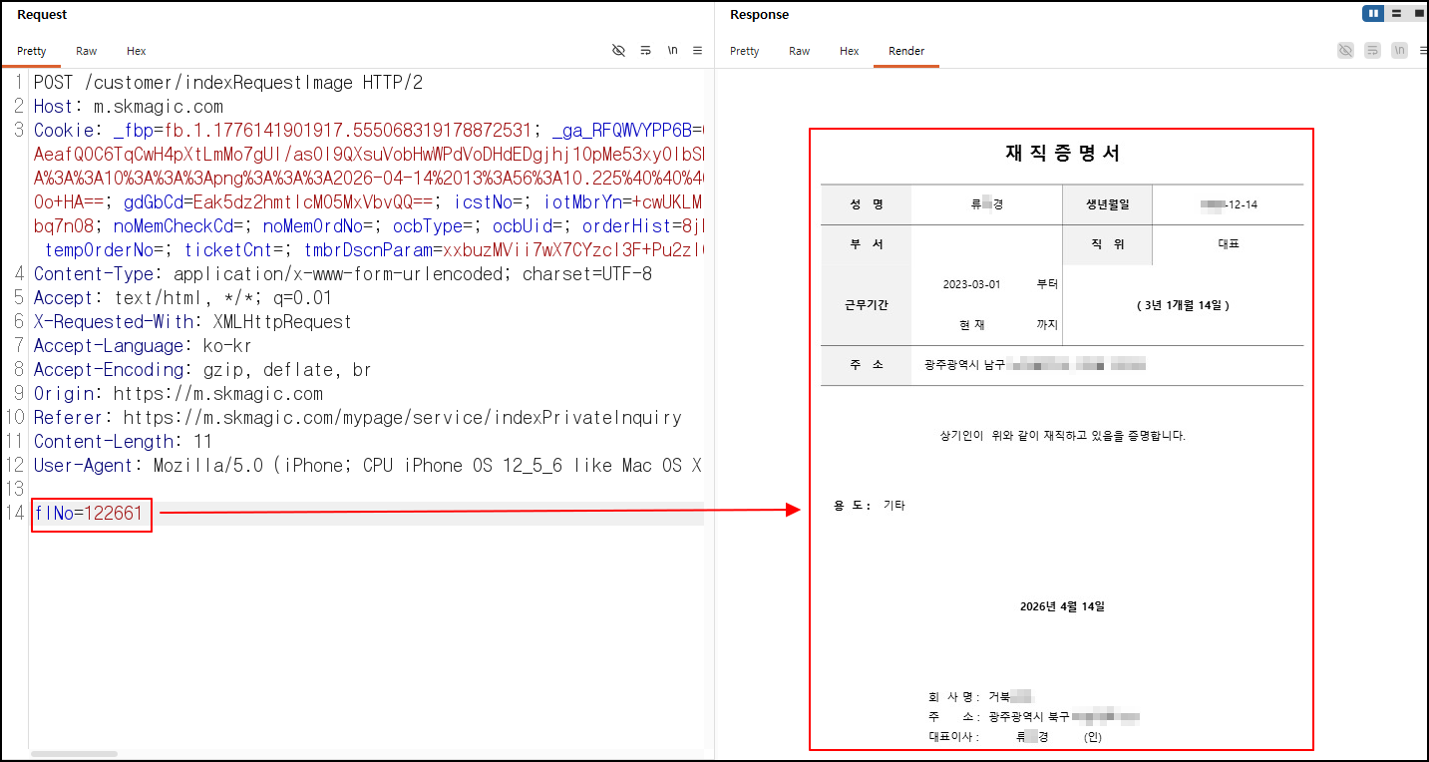
타인 업로드 파일 열람 가능

Slide 6
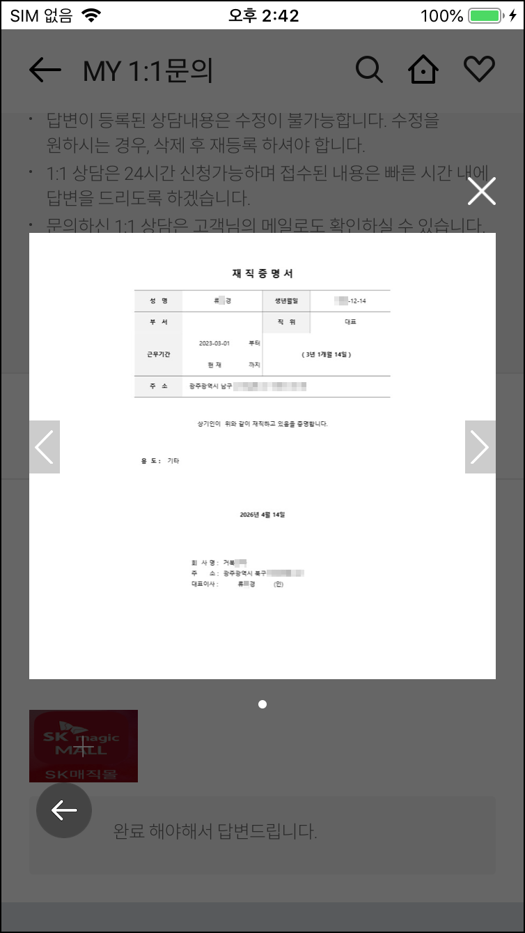

Slide 7
네트워크 보안 구성 적용

Slide 8
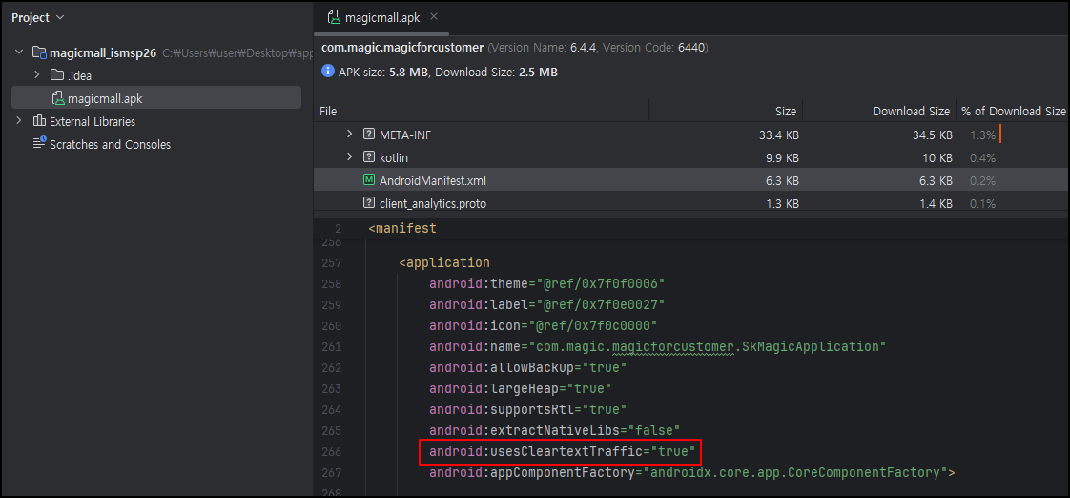

Slide 9
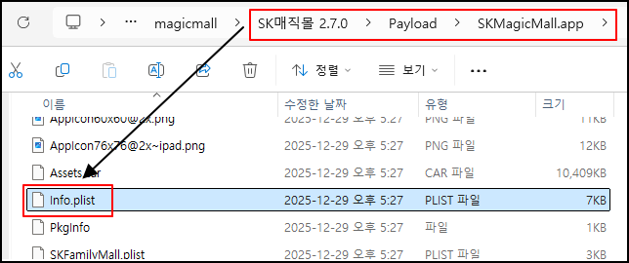
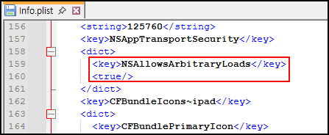
NSAllowsArbitraryLoads값 true 설정

Slide 10
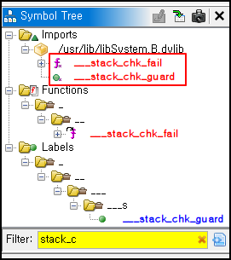
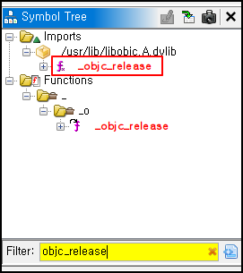
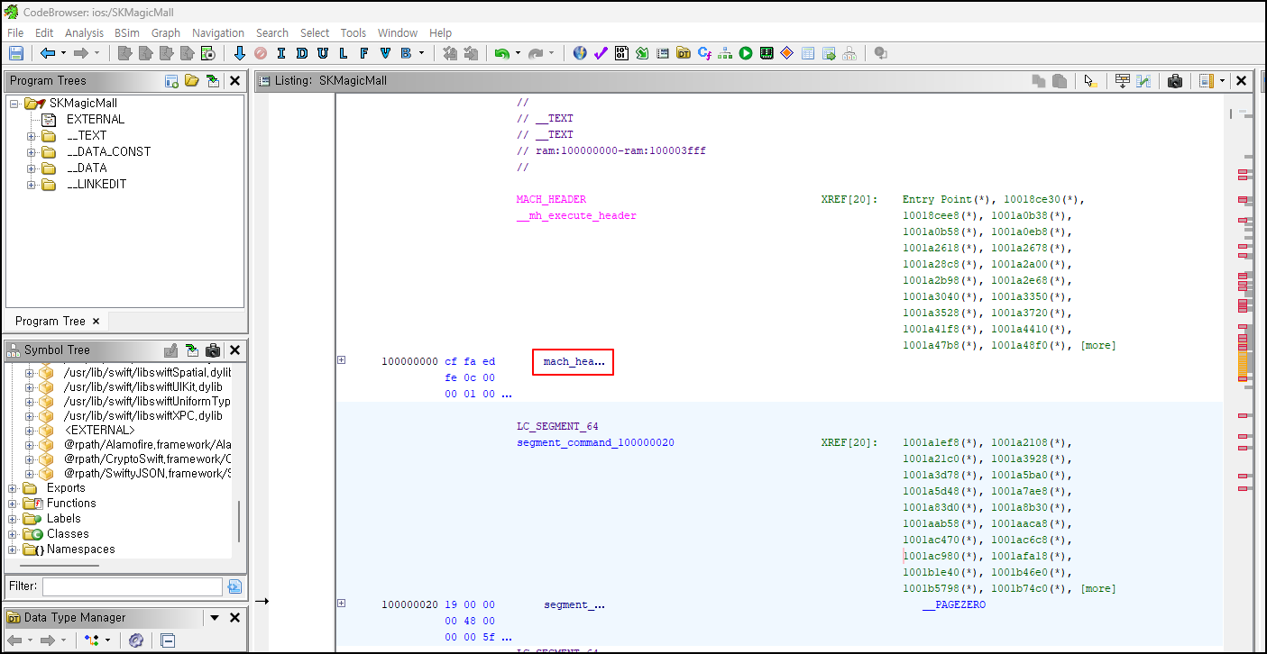
Stack Canary 적용
ARC 적용
ASLR 적용

Slide 11
데이터 백업 및 디버깅 제한 설정

Slide 12
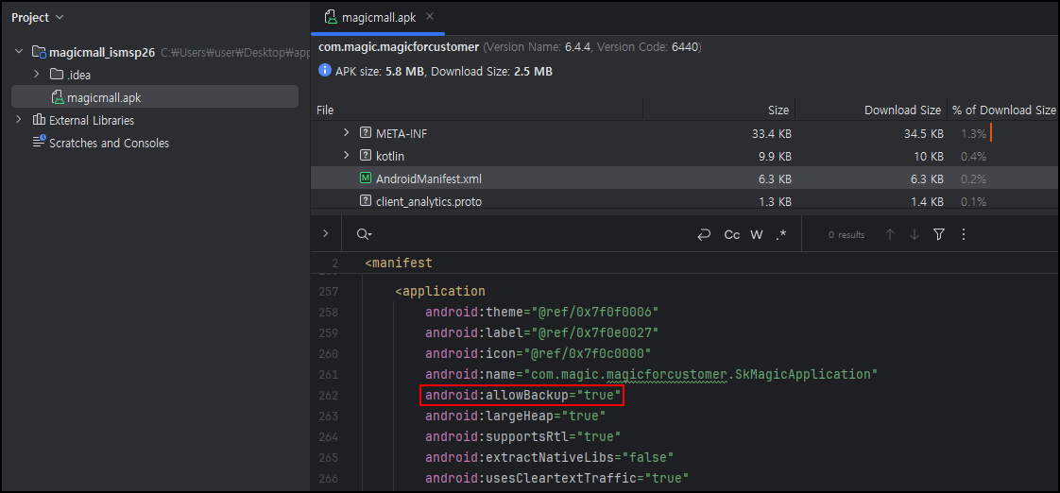

Slide 13
앱 컴포넌트 보호(Android)

Slide 15
프로그램 무결성 검증

Slide 16
<명령어>
find /var/containers/Bundle/Application/ -name SKMagicMall.app
설치 경로 확인
cd /var/containers/Bundle/Application//C7A36EF2-8900-4B7B-98B8-C5CEA205DA83/SKMagicMall.app
설치 경로 이동
openssl dgst -sha256 SKMagicMall
해시 확인
<결과>
/var/containers/Bundle/Application//C7A36EF2-8900-4B7B-98B8-C5CEA205DA83/SKMagicMall.app
획득한 경로
SHA256(SKMagicMall)= f382ca42444815272e5b18ee11c52080f3860169b9571ef0b7edb006c790261f
획득한 원본 해시

Slide 17
echo "TEST_BY_SECURITY" >> SKMagicMall
바이너리 변조 명령어 (파일 끝 특정 데이터를 추가해 파일 내용 강제 수정)
openssl dgst -sha256 SKMagicMall
해시값 변경 여부 확인
SHA256(SKMagicMall)= 8a1e66ca07f2fd67a14260397c336fef92decf708fc4154bb4582cb87632d17b
해시값 바뀜

Slide 18

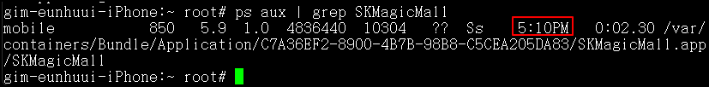

Slide 19
OS 변조 탐지 기능 적용

Slide 20
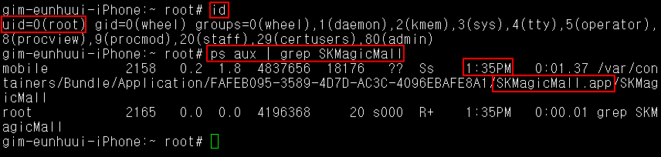
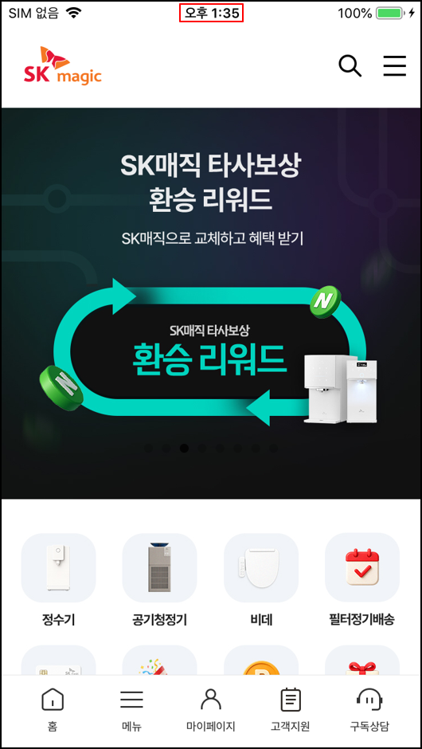
gim-eunhuui-iPhone:~ root# id
uid=0(root) gid=0(wheel) groups=0(wheel),1(daemon),2(kmem),3(sys),4(tty),5(operator),8(procview),9(procmod),20(staff),29(certusers),80(admin)
gim-eunhuui-iPhone:~ root# ps aux | grep SKMagicMall
mobile 2158 0.2 1.8 4837656 18176 ?? Ss 1:35PM 0:01.37 /var/containers/Bundle/Application/FAFEB095-3589-4D7D-AC3C-4096EBAFE8A1/SKMagicMall.app/SKMagicMall
root 2165 0.0 0.0 4196368 20 s000 R+ 1:35PM 0:00.01 grep SKMagicMall

